Slide 1

演算法設計與分析
台大資工系
呂學一
http://www.csie.ntu.edu.tw/~hil/

Slide 2

課程資訊
資訊工程學系大二必修課

Slide 3

更新: 課程網頁與聯絡方式
今年首度嘗試使用CEIBA
Email: hil@csie.ntu.edu.tw
臉書: 顧定克 (aka 隨機客)

Slide 4

助教(暫定)
賴開元
張智堯
林傳恩

Slide 5

上課方式: 投影片
我非常堅持投影片下課更正後才會上傳到CEIBA社團
所以請不要在教學意見再建議希望上課前能拿到投影片
提這點並不會改變我這個堅持的決心
只會上傳PowerPoint格式，需要其他格式請自行轉換
數學式子的圖片是用IguanaTeX製作的
拜託拜託課程內容請不要錄影或拍照或錄音 m(_ _)m
建議上課時做一點小筆記，歡迎隨時打斷我，請我翻回前幾頁的投影片，或請我再解釋一次，我都非常樂意配合。

Slide 6

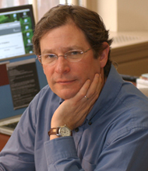
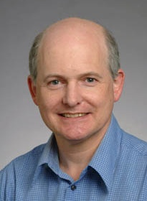
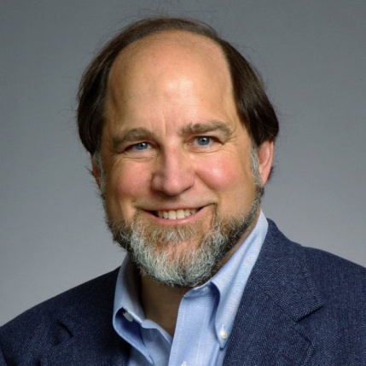
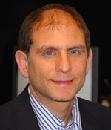
教科書
Introduction to Algorithms (3rd ed), 2009, MIT Press
by Cormen, Leiserson, Rivest, and Stein

Slide 7


評分
三次小考各10%
課堂上進行約一小時
close-book, 考上課內容(的變形)
三次大考各25%
課堂上進行約三小時
open one-page one-sided A4 note
考上課內容與課本習題(的變形)
題型以證明為主
舞弊者一律學期成績零分

Slide 8

希望避開的考試時間
期末考就是學校表定期末考週的星期四下午
FB密我(固定客), email給我(hil@csie.ntu.edu.tw)
Deadline: 9/27/2016 (週二) 下午五點
不保證能夠符合所有同學的願望，但我會整體考量
下次上課時公布所有考試的日期

Slide 9

線代的重要日期
如我也會盡量避開線代的考試週(雖然可能不容易)
小考: 10/4/2016, 11/22/2016, 12/20/2016
大考: 10/25/2016, 12/6/2016, 1/10/2017
關鍵日期: 12/9/2016 停修申請截止日

Slide 10

考試範圍
上課教到哪裡就考到哪裡，三次大考的範圍都不重疊
第一次小考的範圍只跟第一次大考的範圍重疊
第二次小考的範圍只跟第二次大考的範圍重疊
第三次小考的範圍只跟第三次大考的範圍重疊
第一次小考
第二次小考
第三次小考
第一次大考
第二次大考
第三次大考

Slide 11
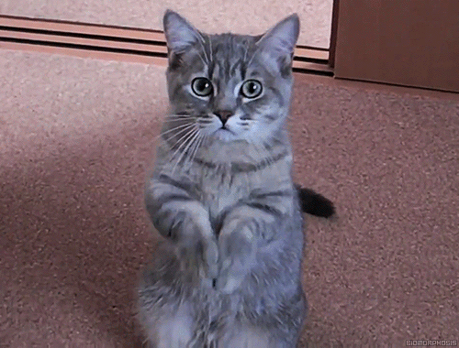
拜託拜託
請不要在期末教學意見說老師沒有說明配分的方式。
對所有同學公平對待，不接受任何形式的求情。
拜託拜託請遵守考試規則，舞弊者一律學期成績零分。
這是一門非常困難的理論課，請不要掉以輕心。
精熟上課內容
勤做課本習題
善用助教的協助，也歡迎跟我討論
我會再公布助教的TA hours (每周兩小時)

Slide 12

課程加簽與旁聽
本課程是第三類加簽，請自行上網加退選
已經與旭君老師協調，歡迎必帶的同學自由選換班
只要還有座位，歡迎旁聽生。
座位請優先保留給修課的同學
旁聽生請自行向修課同學請求協助取得投影片
助教和我不會提供這個部分的協助

Slide 13

隨機客的課堂上沒有笨問題
我會努力善待每一個問題
最欣賞同學們想在課堂上把大部分內容弄懂的學習熱誠

Slide 14

可以怎麼問
老師可以回去上兩頁投影片讓我抄一下筆記嗎?
請問這一頁第二個等式是為甚麼?
剛剛恍神了可以麻煩再把上一頁投影片講一次嗎?
…

Slide 15

勸退

Slide 16
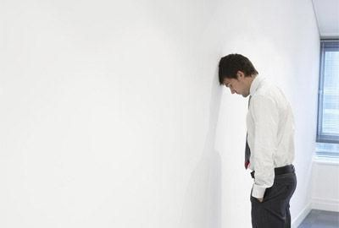
非常困難的理論課程
對大部分同學來說會是你這輩子到目前為止最抽象最困難的一門理論課，稍微掉以輕心就跟不上
需要花非常多時間精熟上課的內容
需要花非常多時間練習課本習題
非常容易卡關想不懂
都是證明，沒有計算，也沒有程式

Slide 17
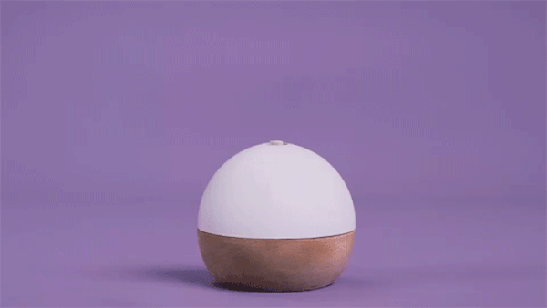
無法裝熟
不要積欠，當週的內容當週精熟，要不然下週的課就保證聽不懂
我們的課程內容與考試保證同學們無法裝熟

Slide 18

不會介紹應用
個人最專精的研究領域就是【演算法的設計與分析】
我對演算法要如何應用在其他比較偏應用的領域一竅不通

Slide 19

沒有程式的訓練
不會有程式類的作業或考題或上課內容

Slide 20

沒有作業

Slide 21

不會公布考試的成績分布
因為不希望同學們互相比較

Slide 22

我常常會想錯寫錯講錯
雖然我已經教了很多年，但是每年我都會想辦法變化我的講法，希望可以找到最簡潔的介紹方式，但是這個過程常常會犯錯
上傳之後投影片可能還會常常更正

Slide 23

上課內容與課本的對應
我會按照我覺得比較合理，能夠有個主軸思路的順序來講解課本的素材，未必會按照課本的順序，符號，定理名稱

Slide 24
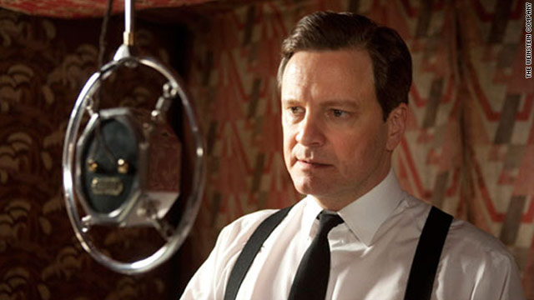
課程內容中英夾雜
無法提供全英文的課程內容與考題
我的英文程度很糟

Slide 25

熱愛在課堂上與同學們互動
會拿著麥克風到處遊走問同學問題跟同學們討論
(答不出來沒關係)
(認識同學並不是點名)

Slide 26
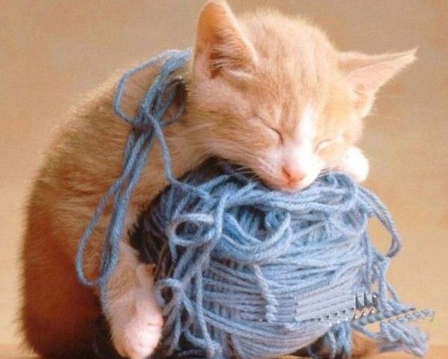
資工傳奇: 103的椅子有蟲
瞌睡蟲 (精神不好時歡迎站起來，走動走動)
學期中可能有幾個星期會換教室，因為講台底層某處長期積水造成地板朽壞，需要維修但是時間未定

Slide 27
勸退

Slide 28

Any questions?

